Slide 1
Київський національний університет
імені Тараса Шевченка
Біологічний захист рослин від бактеріозів з використанням вірусів бактерій
Корнієнко Наталія
Студентка 2-го курсу магістратури
Кафедри вірусології
ННЦ “Інститут біології і медицини”
E-mail: tashe404@gmail.com

Slide 2
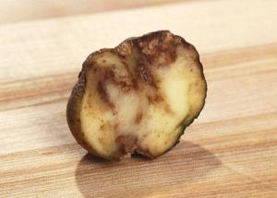
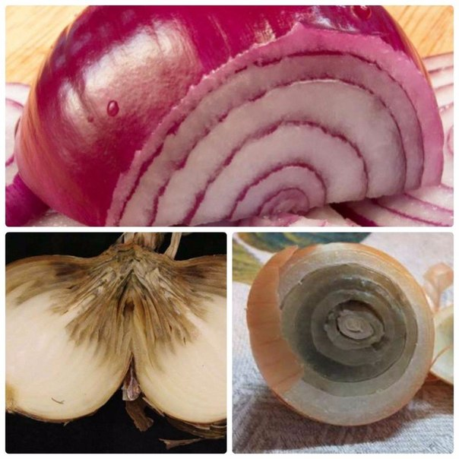
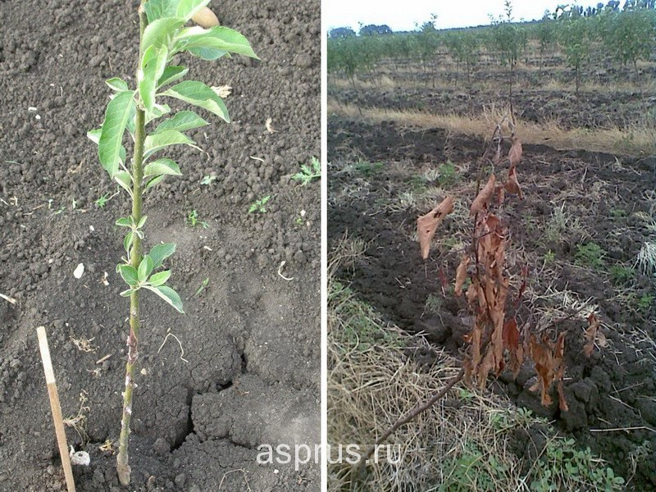
Вплив бактерії Pseudomonas syringae на картоплю та яблуню
Вплив бактерії Erwinia carotovora на цибулю

Slide 3
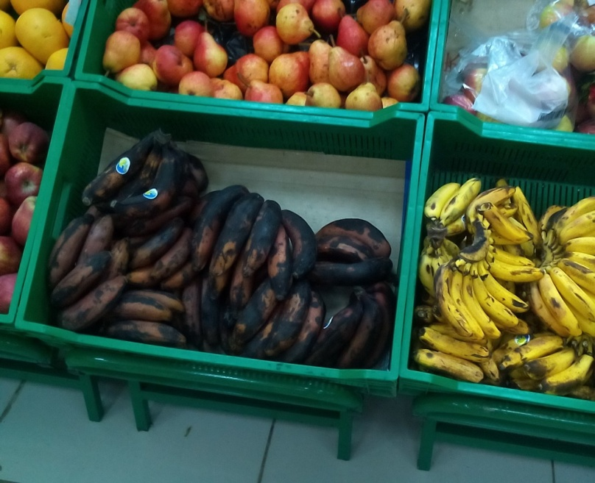
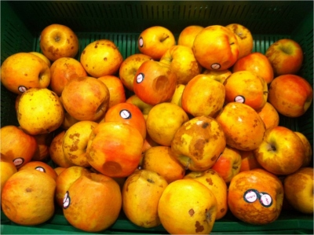
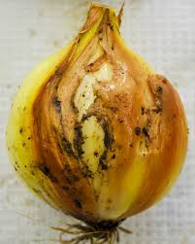
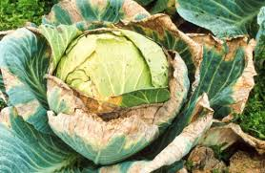
Проблеми
Симптоми: гниль, зміна кольору, втрата смакових якостей
Втрата товарного вигляду та комерційної вартості
Збитки від життєдіяльності бактерій в рослинництві та лісових насадженнях коливаються від 10 до 90 %

Slide 4
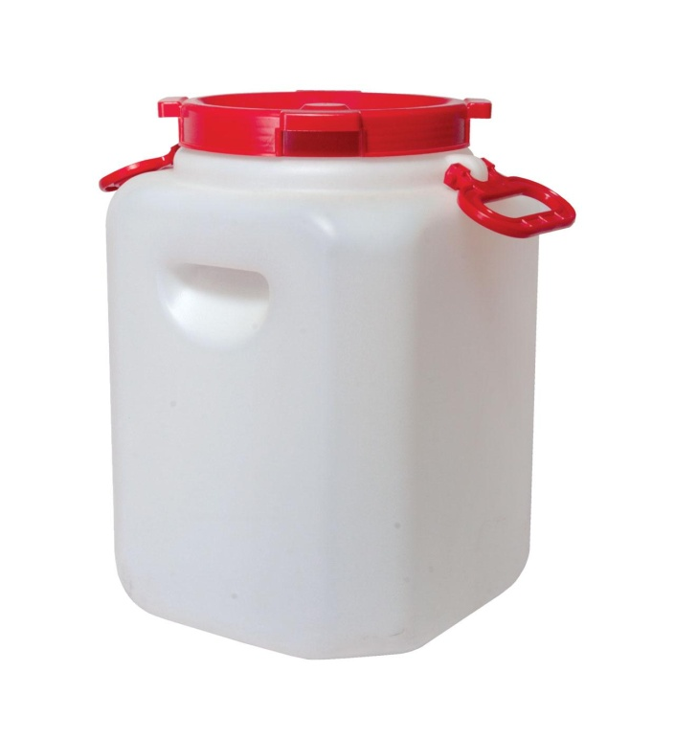
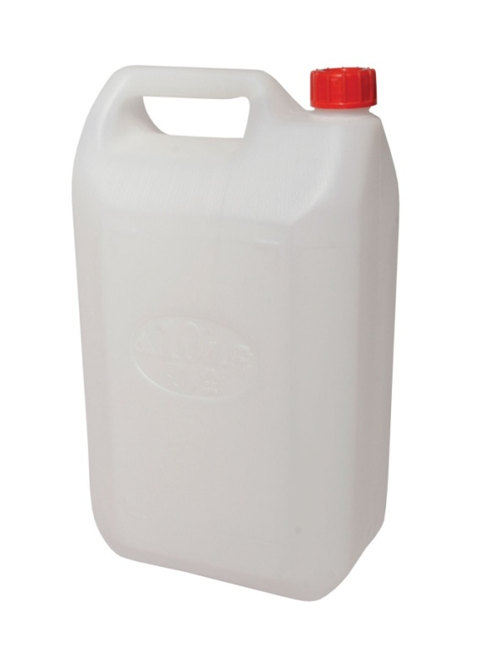
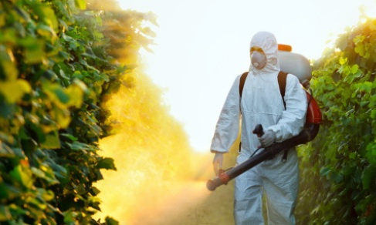
Проблеми
Основний метод боротьби – хімічний
Головні недоліки – негативний вплив на організм людини, на корисну мікрофлору грунту, дуже широкий спектр дії
Пестициди
Гербіциди

Slide 5
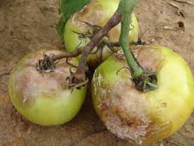
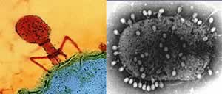
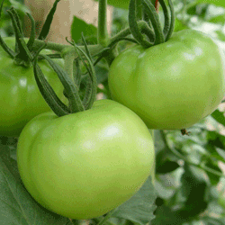
Рішення
Контроль бактеріальних захворювань томатів, перцю, картоплі, цибулі, фруктових та інших культур за допомогою бактеріофагів
Збереження товарного вигляду продукції та її комерційної цінності, подовження терміну зберігання «на полиці»
Оздоровлення цінних сортів рослин за допомогою біотехнологічних методів

Slide 6
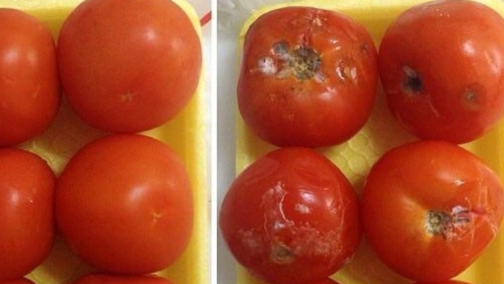
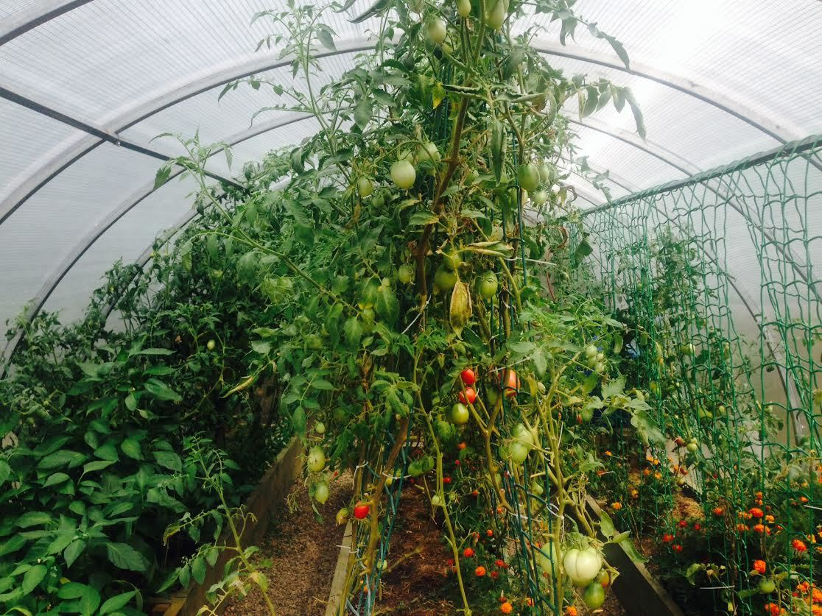
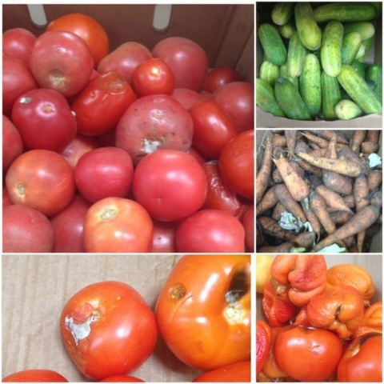
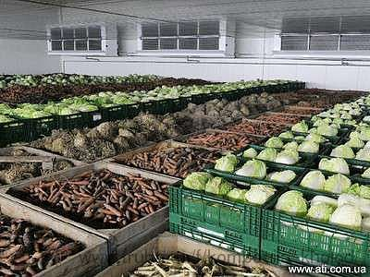
Ринок
Виробники рослинної агропродукції та декоративних культур
Тепличні господарства
Мережеві супермаркети
Овочесховища
Вертикально інтегровані виробники

Slide 7
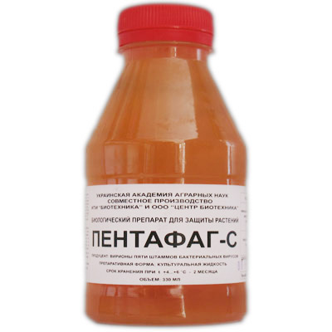
Конкуренція
У світі – AGRIPHAGE – суміш бактеріофагів для боротьби з бактеріозами томатів та перцю
Вузька специфічність
Висока вартість
Відсутність на ринку в Україні
В Україні – ПЕНТАФАГ-С- суміш бактеріофагів невідомого спектру дії
Застарілий і невідомий склад
Ефект сумнівний

Slide 8
Переваги
Висока ефективність і специфічність
Відсутність впливу на корисну мікрофлору
Екологічна безпека
Конкурентна собівартість
20 років досвіду, власна колекція мікроорганізмів
Патент на застосування в системах in vitro
Можливість створення власного виробництва препаратів для органічних землеробств

Slide 9
Бізнес-модель
Спін-оф: дочірня компанія на базі університету
Економічний, соціальний та іноваційний ефект для університету
Команда з науковців; потребуємо менеджерів, бізнес-партнерів
Дослідження впровадження
Проект
Команда
Перші випробування
Лабораторія
Промисловість

Slide 10
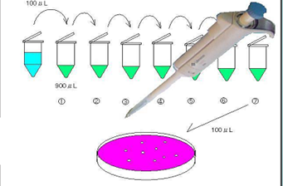
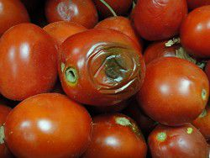
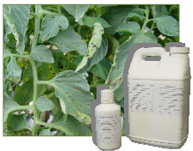
Технологія
Відбір і обробка зразків
Накопичення фагу
Бібліотека фагів
Застосування на рослинах

Slide 11
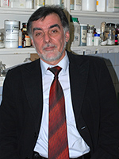
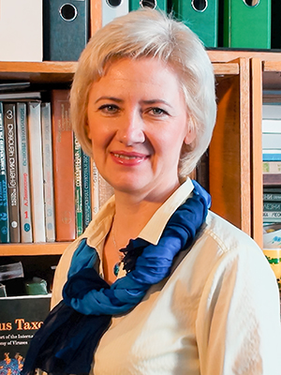
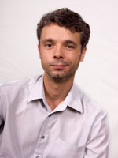
Команда
Поліщук Валерій Петрович,
д.б.н., професор Керівник проекту.
Андрійчук Олена Миколаївна,
к.б.н., доцент
Організація фагової бібліотеки, технічний супровід
Шевченко Олексій Володимирович,
к.б.н., завідувач НДЛ «Екології вірусів та діагностика вірусних захворювань»
Комерціалізація технологій, супровід іноземних партнерів

Slide 12
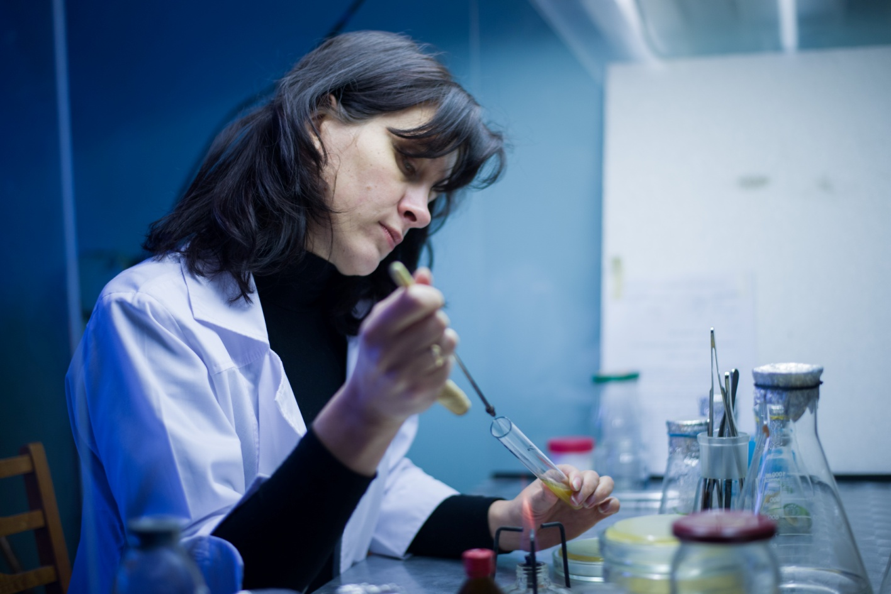
Команда
Харіна Алла Володимирівна,
к.б.н., доцент
Розробка методик і технологій виробництва

Slide 13
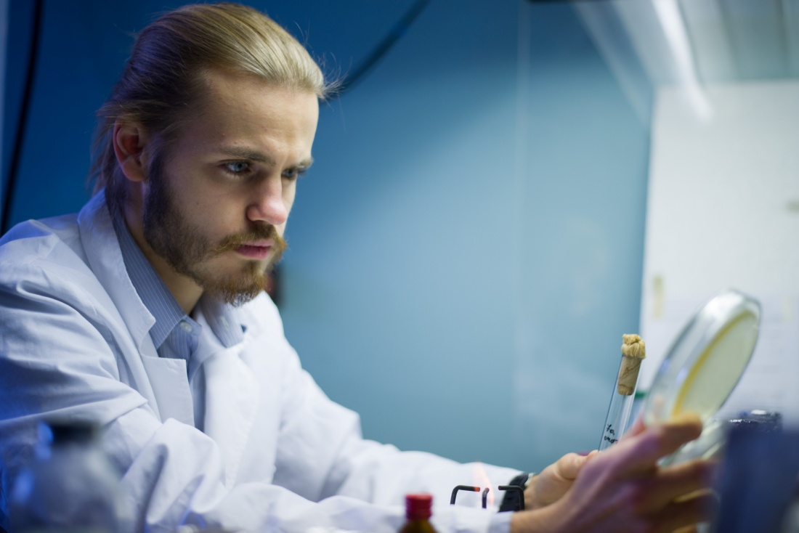
Команда
Корнієнко Наталія Олегівна,
студентка, технічний супровід проекту
Ліптуга Максим Богданович,
студент, технічний супровід проекту

Slide 14
Цілі
1 етап: Розробка препарату Випробування препарату у польових умовах
Тривалість - 6-7 місяців, вартість 3-4 млн гривень
2 етап: Захист прав інтелектуальної власності Налагодження процесу промислового виробництва
8-36 місяців, 6-7 млн гривень

Slide 15
Дякую за увагу!
Київський національний університет
імені Тараса Шевченка
Корнієнко Наталія,
ННЦ “Інститут біології і медицини”
biology.univ.kiev.ua
E-mail: tashe404@gmail.com

